Slide 1

MÍDIAS
SOCIAIS
Bruno Diniz

Slide 2
MÍDIAS
SOCIAIS
Planejando estrategicamente as mídias digitais

Slide 3

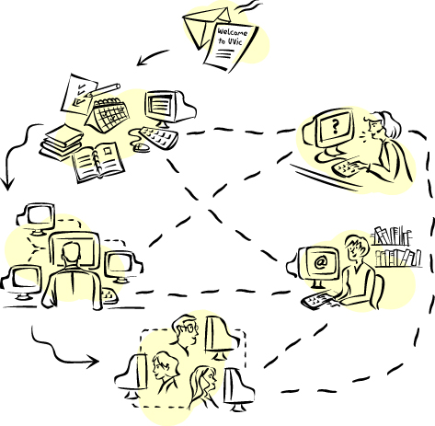
Compreendendo o planejamento em mídias digitais
Revolução Digital
Computador
Internet
Banda Larga
Inclusão digital
Mobilidade

Slide 4
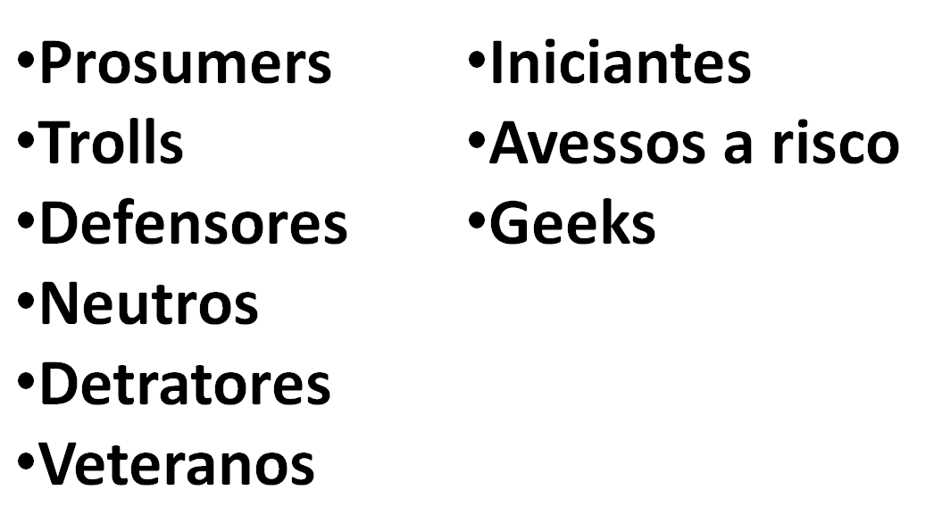

Compreendendo o planejamento em mídias digitais
Quem é o consumidor 2.0

Slide 5
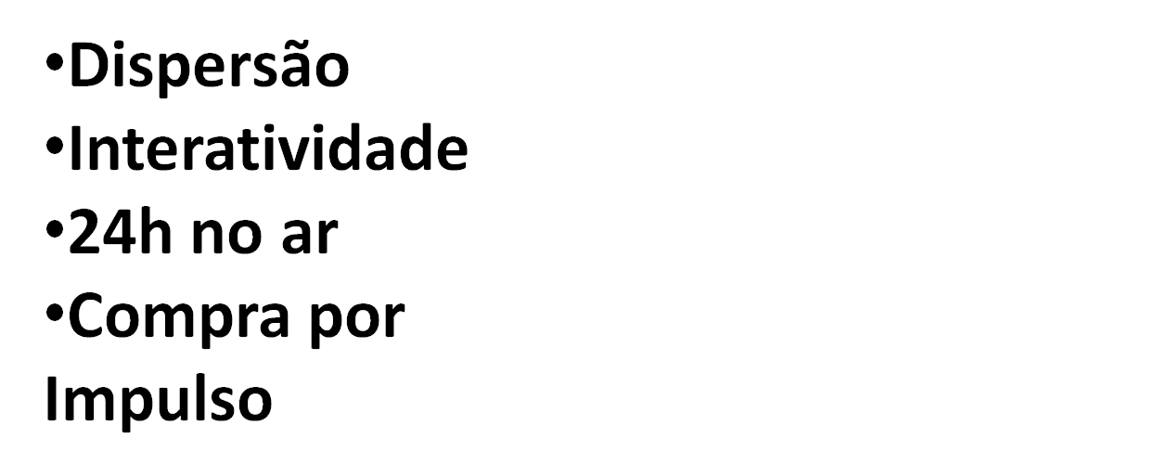
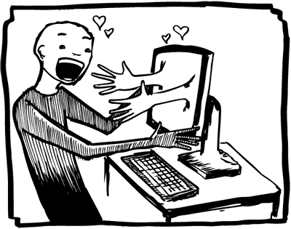
Compreendendo o planejamento em mídias digitais
Características do usuário

Slide 6
MÍDIAS
SOCIAIS
Exercício :
Escolha uma empresa, produto ou pessoa e informe quem é o consumidor 2.0, suas características e em qual rede você pretende dialogar com ele.

Slide 7
MÍDIAS
SOCIAIS
Aspectos comportamentais do planejamento

Slide 8
Aspectos comportamentais do planejamento
Foco no cliente
Conhecimento de Mercado
Conhecimento do produto
Necessidades do cliente
Capacidade de inovação

Slide 9
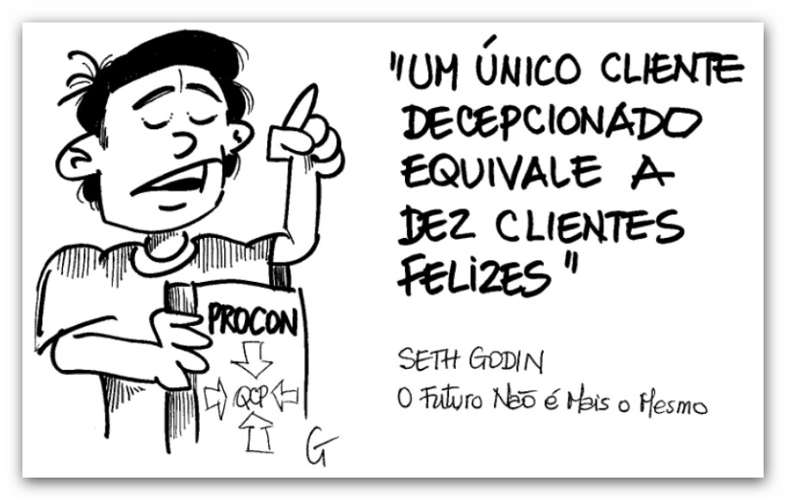
Aspectos comportamentais do planejamento
Foco no cliente

Slide 10

Aspectos comportamentais do planejamento
Marketing Digital - Produto, preço, praça e promoção

Slide 11
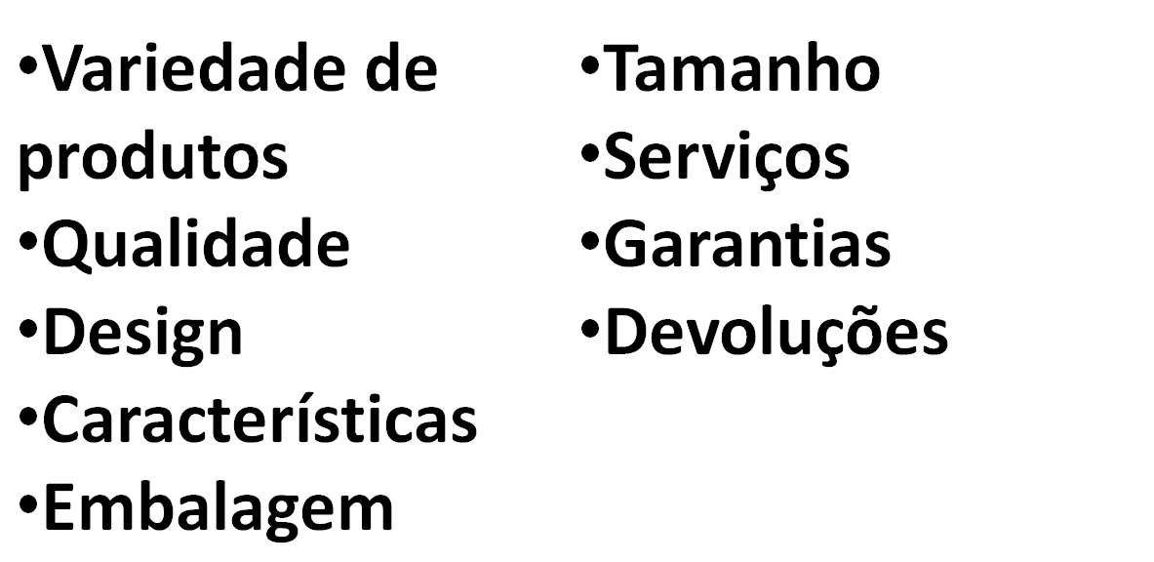
Aspectos comportamentais do planejamento
Produto

Slide 12
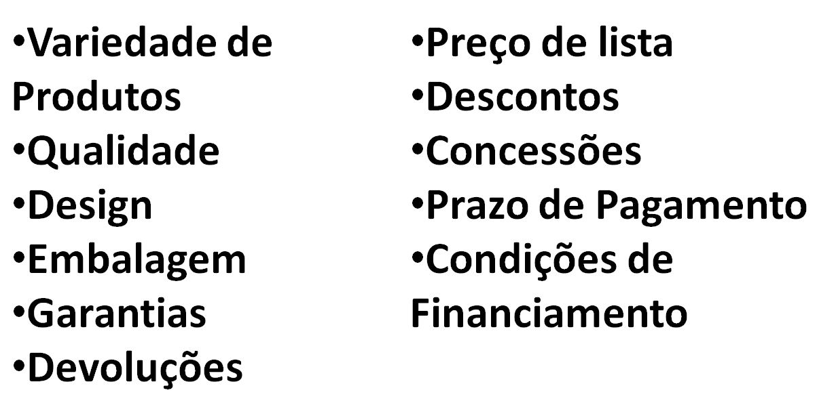
Aspectos comportamentais do planejamento
Preço

Slide 13
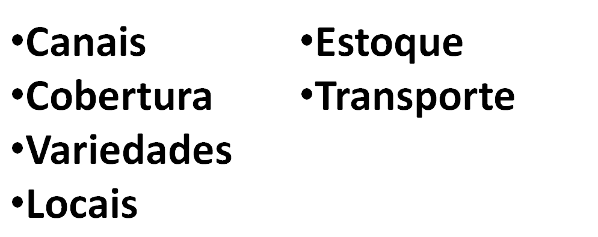
Aspectos comportamentais do planejamento
Praça

Slide 14
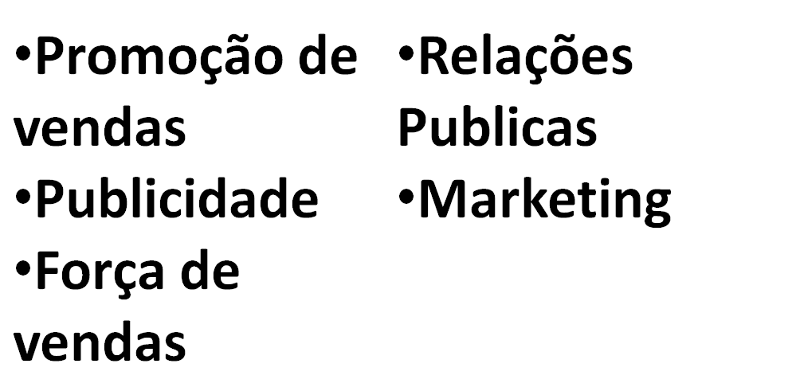
Aspectos comportamentais do planejamento
Promoção

Slide 15
Aspectos comportamentais do planejamento
Definição dos objetos
Resultados, propósitos, intenções ou estados futuros que as organizações pretendem alcançar

Slide 16
Aspectos comportamentais do planejamento
Concepção dos Planos
Guias que integram e coordenam as atividades da organização de forma a alcançar estes objetivos

Slide 17
MÍDIAS
SOCIAIS
Por que planejar?

Slide 18
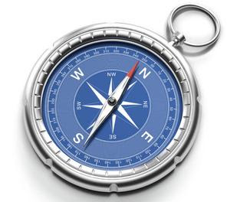
Por que planejar?
Proporciona senso de direção

Slide 19
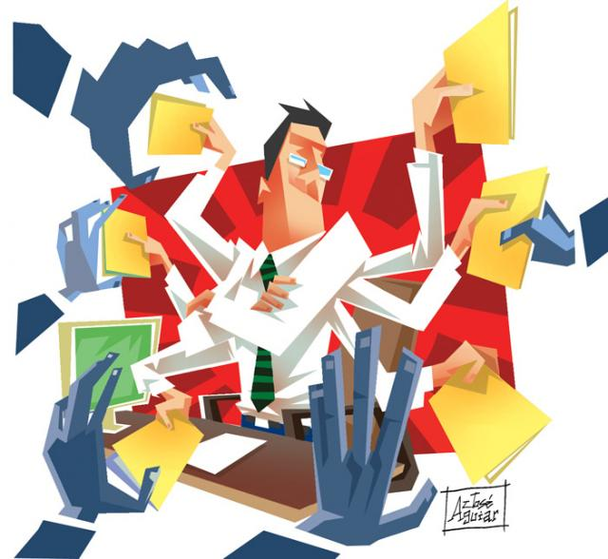
Por que planejar?
Maximiza a eficiência

Slide 20
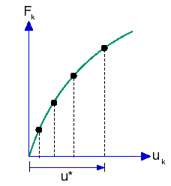
Por que planejar?
Define parâmetro de controle

Slide 21
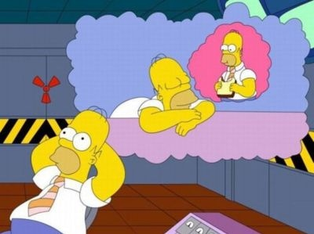
Por que planejar?
Fonte de motivação e comprometimento

Slide 22
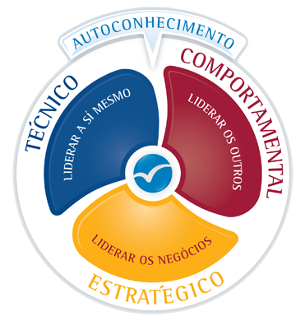
Por que planejar?
Autoconhecimento organizacional

Slide 23
MÍDIAS
SOCIAIS
Intervalo

Slide 24
MÍDIAS
SOCIAIS
Elementos do planejamento de mídias digitais

Slide 25
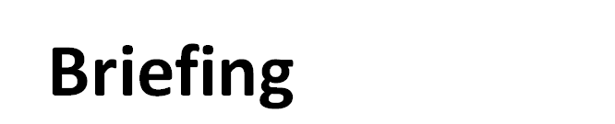
Elementos do planejamento de mídias digitais
Documento com informações da empresa para a agência que vai criar a campanha.
Produto/serviço, marca, mercado, concorrência, público-alvo, etc

Slide 26
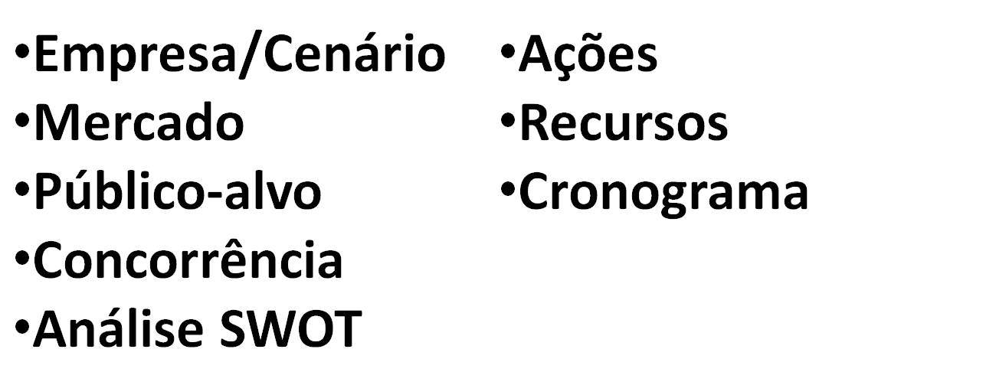
Elementos do planejamento de mídias digitais

Slide 27
Elementos do planejamento de mídias digitais
Empresa/Cenário
Analisar as forças macroambientais (demográficas, econômicas, tecnológicas, políticas, legais, sociais e culturais) e microambientais (consumidores, concorrentes, canais de distribuição, fornecedores)

Slide 28
Elementos do planejamento de mídias digitais
Mercado
Definição do público alvo. Quem você quer atingir? Como esse publico reage em determinadas situações?

Slide 29
Elementos do planejamento de mídias digitais
Publico Alvo - Persona
Nome
Características sociodemográficas
Comportamento
Trabalho e lazer
Hábitos
Dores e sonhos

Slide 30
Elementos do planejamento de mídias digitais
Concorrência
Encontre e monitore todas as ações dos seus principais concorrentes. Oportunidade de aprender com os erros deles ou pular etapas de inovação com base nos acertos

Slide 31
Elementos do planejamento de mídias digitais
Análise SWOT
Forças e Fraquezas
Oportunidades E Ameaças

Slide 32
Elementos do planejamento de mídias digitais
Ações
É nesse momento que você apresenta as Redes Sociais escolhidas para o projeto e porque elas são as melhores opções, com base em todas as informações acima.

Slide 33
Elementos do planejamento de mídias digitais
Ações
As formas de abordagem, conceitos para texto e imagem para cada rede, periodicidade e que irão guiar todo o projeto.

Slide 34
Elementos do planejamento de mídias digitais
Cronograma
Periodicidade de publicações separadas por cada rede

Slide 35
Elementos do planejamento de mídias digitais
Recursos
É preciso prever custos extras como compra de banco de imagem, anúncios e em casos de coberturas o custo com transporte, alimentação e diária da equipe.

Slide 36
MÍDIAS
SOCIAIS
Exercício :
Crie dois personas do seu projeto e depois
faça uma análise SWOT

Slide 37
MÍDIAS
SOCIAIS
Por hoje é só pessoal
Bom final de semana!

